Slide 1


AMBALAJLAMA VE ELLEÇLEME
İstanbul Üniversitesi
Ulaştırma ve Lojistik Fakültesi
Dr. Gültekin Altuntaş
Lojistik Yönetimi
Ders - II

Slide 2
Giriş
Ambalajlama, talep (sipariş) elde etme ve tatmin (karşılama) araçlarından birisidir.
Amaç, dağıtım kanallarında ürünlerin, zamanlı, pürüzsüz ve hasarsız hareketini ve akışını sağlamaktır.
Dağıtım alanlarının kontrolü ve faaliyet merkezleri arasındaki bağlantının etkinliğini arttırır.
Hasardan koruma ve satışı arttırma gibi özellikleri de mevcuttur.

Slide 3
Üniteleştirme
Ürünlerin fiziksel akışlarının lojistik performansı arttıracak biçimde yürütülmesini sağlar.
Üniteleştirme işlemi, en çok eşya tedarik zinciri boyunca hareket ederken ve kuruluş yerleri arasında gerçekleşir.
Hem ürüne koruyucu bir ekipman sağlanmış olur; hem de yük konsolidasyon (birleştirme) işlemi kolaylaşır.

Slide 4
Üniteleştirme
Ürünlerin üniteleştirme kararını iki faktör etkiler:
  Ambalajın işlevi
  Ürünün özellikleri (deseni, yapısı, kırılabilirliği, bozulabilirliği, şekli, hırsızlık olasılığı, vb.)
En faydalı ambalajlama kübik olandır.

Slide 5
Ambalajlamanın
Ekonomideki Yeri
İyi bir ambalajlama,
  Hizmeti arttırır.
  Maliyeti düşürür.
  Elleçlemeyi kolaylaştırır.
GSMH, harcanabilir gelirler ve ambalaj kullanımı arasında pozitif bir ilişki mevcuttur.
İyi bir ambalajlama, ülke ekonomisi açısından,
  Lojistiği kolaylaştırır.
  Toplum sağlığını korur.
  Ürün satma, stoklama, vb. kolaylıklara neden olur.
  Eski ürünlere yeni pazarlar bulur; yeni ürün geliştirilmesine yardımcı olur.

Slide 6
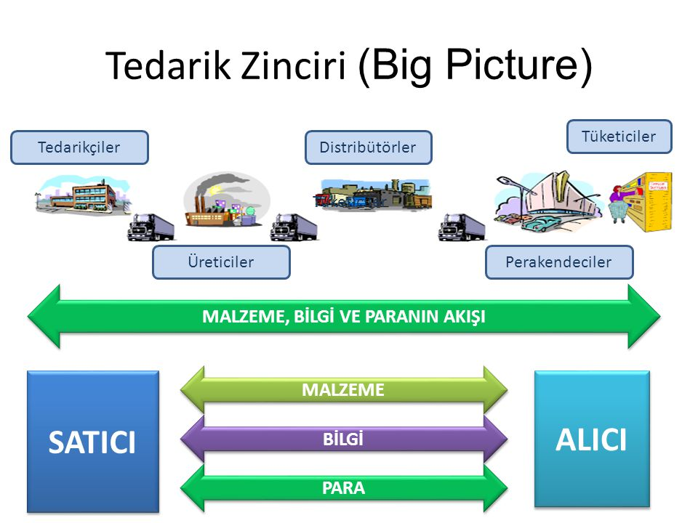
Tedarik Zinciri
Elemanları

Slide 7
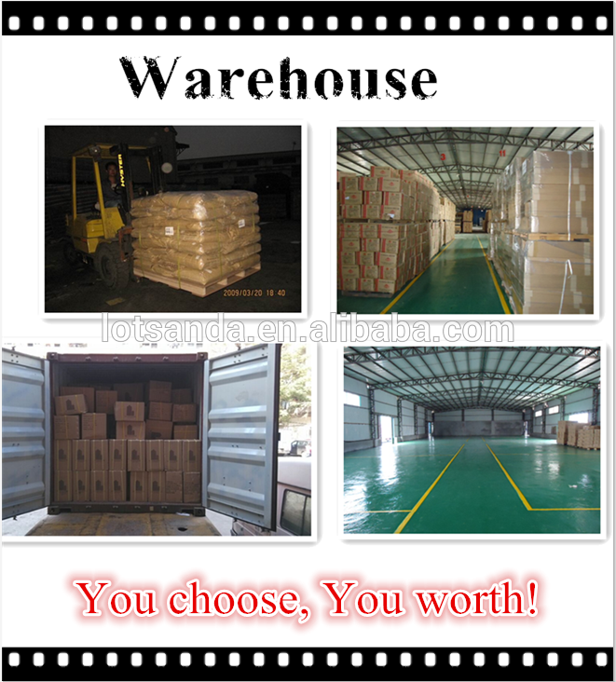
Üniteleştirmenin
Faydaları
Yük birleştirme giderleri düşer.
Ulaştırma giderleri azalır.
Müşteri ilişkileri artar.
Genel etkinlik düzeyi yükselir.

Slide 8
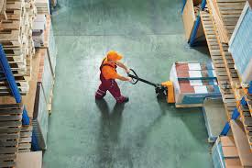
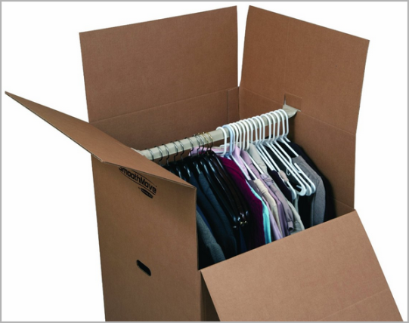
Ambalajlama
Kaplama
Koruma
Porsiyonlama
Üniteleştirme
Kolaylık sağlama
Pazarlama iletişimi

Slide 9
Ambalajlama
Çeşitleri
Ana paket
Birincil (Primer) Ambalaj
Birim (Perakende) Ambalaj
Ana (Master) Karton
Konteyner
Üniteleştirme

Slide 10
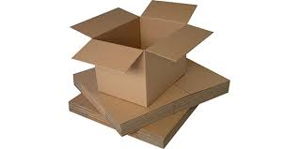
Ana Paket
Bir kap içine yerleştirilmiş, sarılmış, ürünü koruyan ambalajdır.

Slide 11
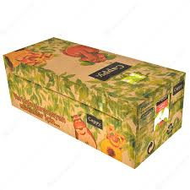

Birincil (Primer) Ambalaj
Ürünü doğrudan koruyan ve içinde tutan karton kutu, şişe, cam vb. kaplardır.

Slide 12

Birim Ambalaj ve
Ana Karton
Birim ambalaj, ürünün satış birimini içeren ambalajdır.
Ana karton, yer değiştirmede etkinliği sağlamak üzere ürünler kutulara yerleştirilir. Bu kutular ise daha büyük kartonlara veya kutulara yerleştirilir. Büyük kartonlara ANA KARTON denir.

Slide 13
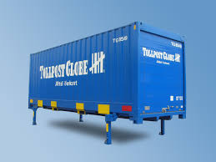
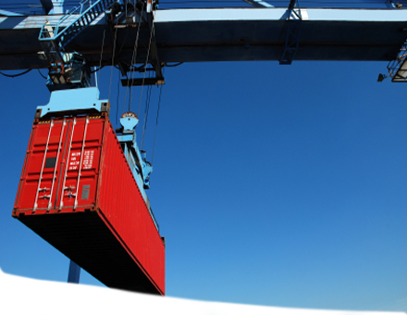
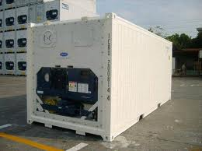
Konteyner

Slide 14
Ambalaj
Çeşitleri
Koruma işlevlerine göre,
Depolama işlevlerine göre,
Taşıma işlevine göre,
  Yoğunluk, mod, gönderme yeri, vb.
Ambalajı yapılan ürünün türüne göre,
  Ürünün özellikleri, ürünün ait olduğu sanayi türü, vb.)
Ambalaj şekline göre,
  Paketin şekli, ürün paketlenmesinde dikkate alınan özellik, vb.
Reklam işlevine göre sınıflandırılır.

Slide 15
Ambalajın
İşlevleri
Pazarlama iletişimi (motivasyon veya güdüleme ) işlevi
Kolaylık (yararlanma) işlevi
Koruma işlevi

Slide 16
Malzeme Cinsine Göre
Ambalajların Sınıflandırılması
Ahşap malzemeler
  Paletler
  Sandıklar
  Köşe koruyucuları
Cam malzemeler
  Şişeler
  Kavanozlar
  Bidonlar

Slide 17
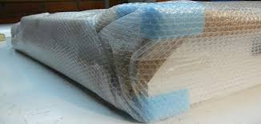
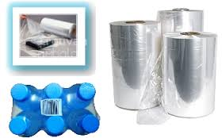
Ambalajların
Sınıflandırılması
Kağıt malzemeler
  Karton kutular
  Mukavva kutular
  Köşe koruyucuları
Plastik malzemeler
  Torbalar
  Çemberler
  Strech filmler
  Shrink naylonları
  Bidonlar

Slide 18
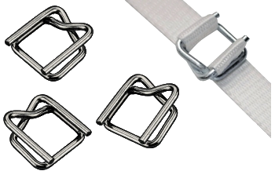
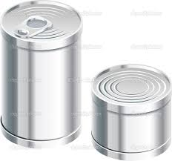
Ambalajların
Sınıflandırılması
Metal malzemeler
  Teneke kutular
  Çemberler
  Çember tokaları
  Variller

Slide 19
Akıllı
Ambalajlama
Ürün çeşidine göre içerisinde farklı özellikler barındırır.
  Saklanan malzemenin dağılmasını ve dökülmesini engeller.
  Ürün özelliklerini (koku, aroma vb.) zenginleştirir.
  Üründeki değişimlere kolay uyum sağlar.
  Ürün bilgisi, geçmişi, durumuyla ilgili bilgi sağlar.
  Açılış kolaylığı ve ilk kullanımı müşterinin yaptığına ilişkin ikna sağlar.
  Ürünün orijinalliğini gösterir ve korsanı engeller.

Slide 20
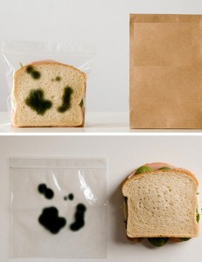
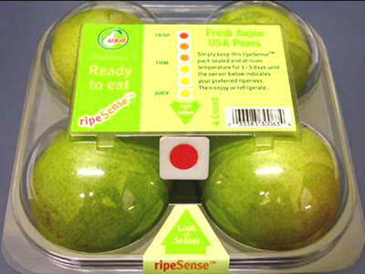
Akıllı Ambalajlama
Akıllı ambalaj → Nem ölçer ambalaj

Slide 21
Aktif Ambalaj
Ürün ambalajının, ürünün kalitesini arttıracak, depo ömrünü uzatacak ve mikrobiyal bozulmasını geciktirecek şekilde tasarlanmasıdır.
Aktif ambalaj → Nem emici ambalaj

Slide 22
Akıllı vs. Aktif Ambalaj
Akıllı Ambalaj | Aktif Ambalaj
Mikrop üreme göstergesi | Anti – mikrobiyal
Isınma / Soğuma göstergesi | Isıtan / Soğutan
Koku / Tat değişimi gösteren | Koku / Tat geçirmez
Nem ölçer | Nem emici

Slide 23
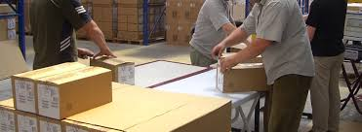
Elleçleme
Daha çok el ile yapılan yer değiştirme işlemidir.
Envanterin fiziksel transferini sağlar.
Maliyetlerin düşük tutulabilmesi için değişim veya aktarım süreci içerisinde bulunan ürünlerin mümkün olan en az sayıda el değiştirmesi istenir.

Slide 24
Malzeme Aktarımına İlişkin
Temel Düşünceler
Ürünleri teslim alma,
  Boşaltma, indirme, istifleme
İşleme
  Sınıflandırma, dereceleme, toplama, olgunlaştırma
Yükleme
  Gönderme

Slide 25
Malzeme Aktarım
Sistemleri
Malzeme aktarım sistemleri,
  Depoların verimliliğini arttırmak,
  Depo faaliyetlerindeki etkinliği arttırmak,
  Çalışma koşullarını iyileştirmek, iş güvenliğini sağlamak,
  Lojistik hizmeti geliştirmek amacıyla kullanılır…

Slide 26
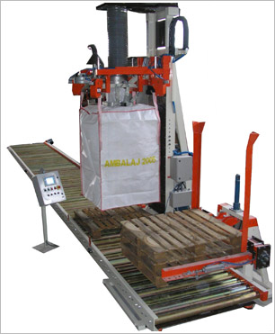
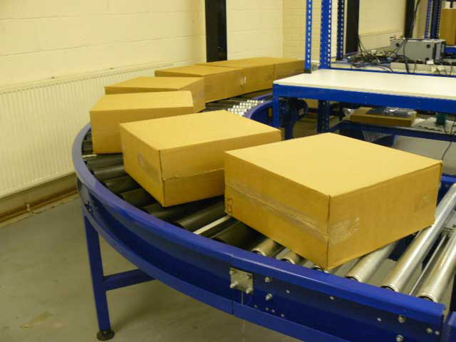
Malzeme Aktarım
Sistemleri
Donatım grupları,
  Hareket ile ilgilidir.
  Destekleyici donanımlardır.

Slide 27
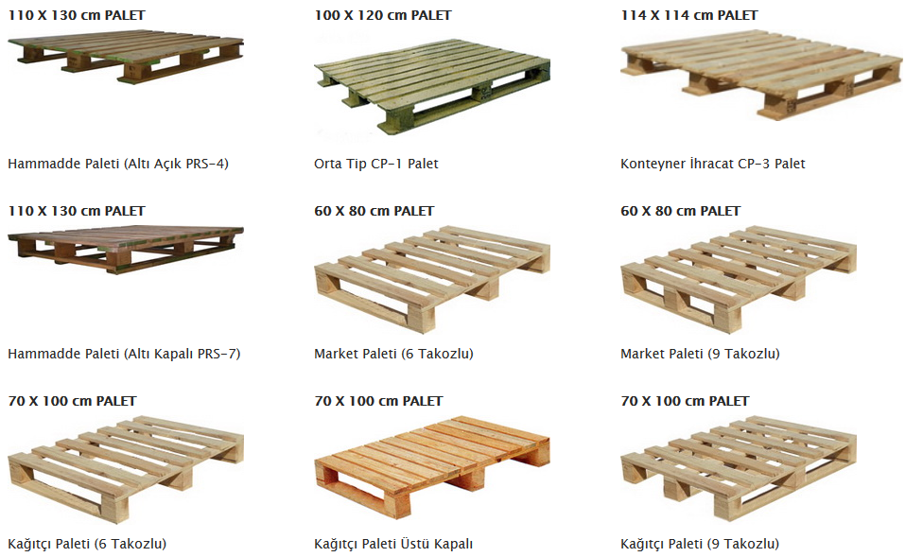
Malzeme Aktarım
Sistemleri
  Destekleyici donanımlar (Paletler, raf ve askılar)

Slide 28
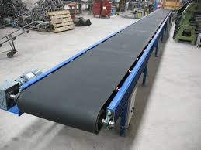
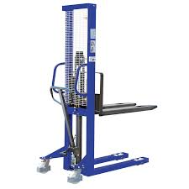
Malzeme Aktarım
Sistemleri
  Mekanik sistemler

Slide 29
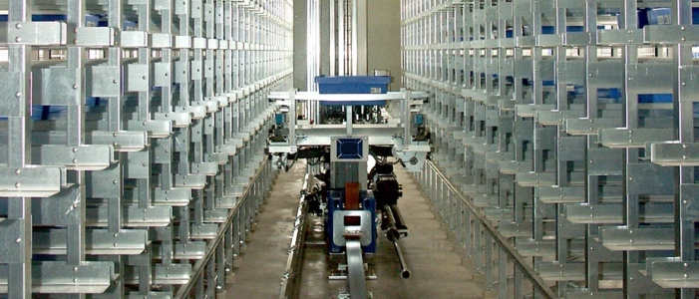
Malzeme Aktarım
Sistemleri
  Otomatik sistemler → AS/RS Sistemleri

Slide 30
Ürün – Malzeme Aktarımının
Temel İlkeleri – I
Planlama ilkesi,
Sistem ilkeleri,
Malzeme akışı ilkesi,
Basitleştirme ilkesi,
Çekim ilkesi,
Birim – boyut ilkesi,
Mekanizasyon ilkesi,
Otomatikleştirme ilkesi,

Slide 31
Ürün – Malzeme Aktarımının
Temel İlkeleri – I
Donanım seçimi ilkesi,
Standartlaştırma ilkesi,
Uyarlanabilirlik ilkesi,
Ölçü ağırlık ilkesi,
Kullanım ilkesi,
Modası geçme ve yıpranma ilkesi,
Kontrol ilkesi,
Kapasite ilkesi,
Performans ilkeleri,
Güvenlik ilkesi.

Slide 32
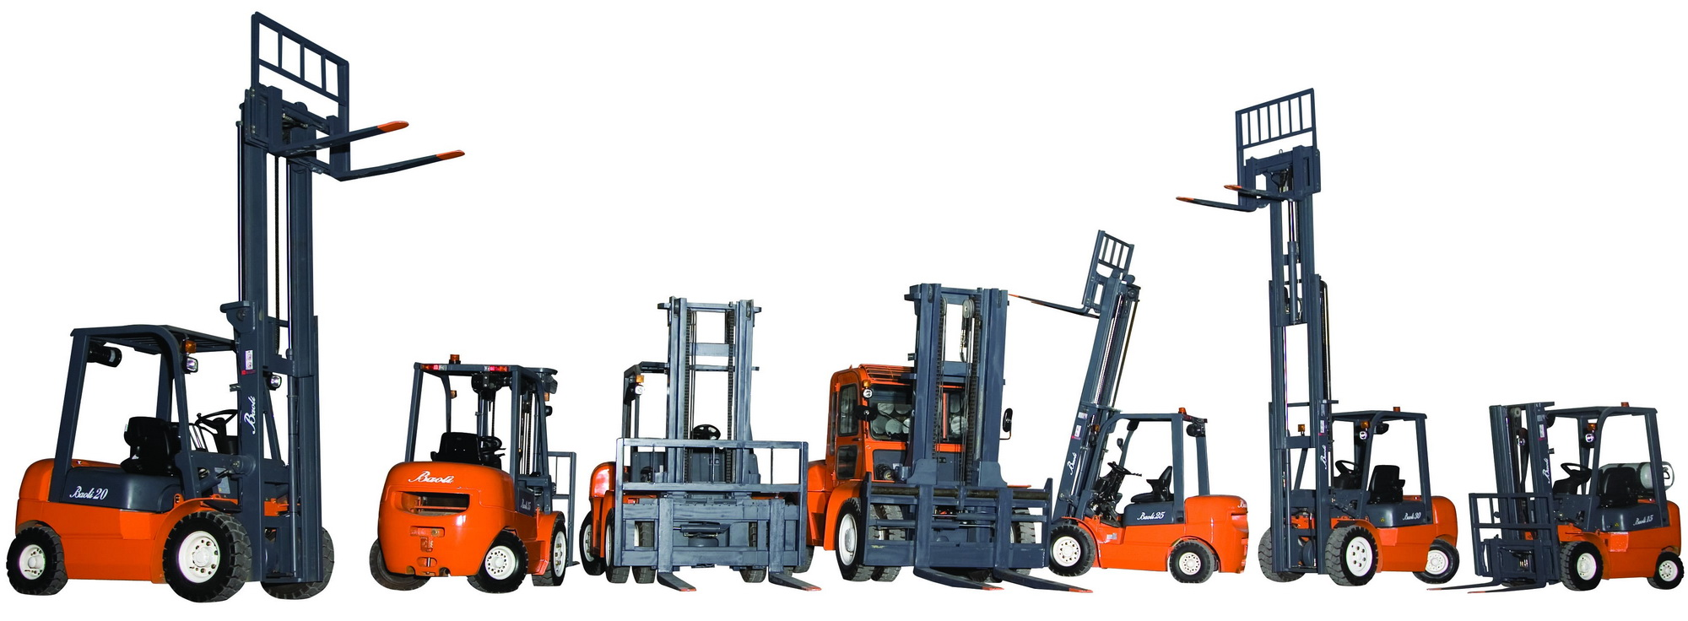
Çeşitli Forkliftler

Slide 33

İstanbul Üniversitesi
Teşekkür ederim.

